Slide 1
ANÁLISIS FINANCIERO PREDICTIVO EN EMPRESAS FARMACEÚTICAS
Ignacio García Santamaría

Slide 2


MOTIVACIÓN y OBJETIVOS
Las empresas farmacéuticas son extremadamente volátiles y susceptibles a la aprobación de un medicamento por la FDA (Food & Drug Administration).
Caracterizar comportamiento farmacéuticas construyendo modelos predictivos a partir de la fecha de aprobación de un medicamento.
Analizar el impacto y la idoneidad de la incorporación de la variable FDA en los modelos predictivos.

Slide 3
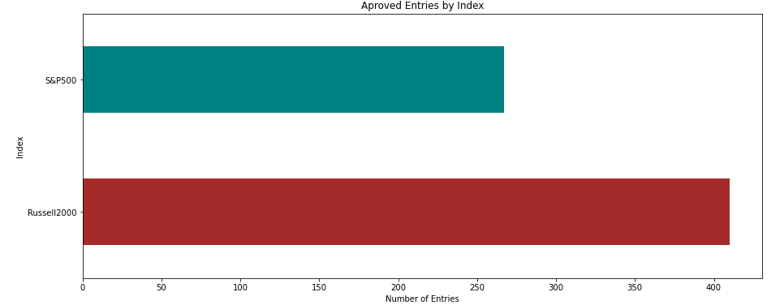
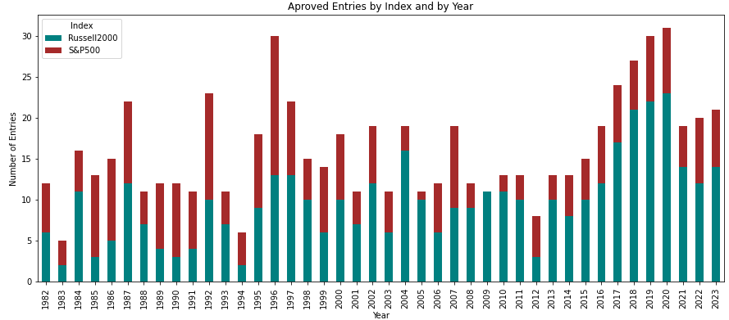
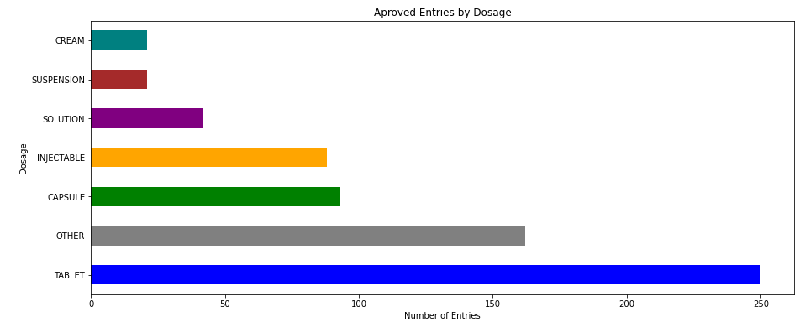
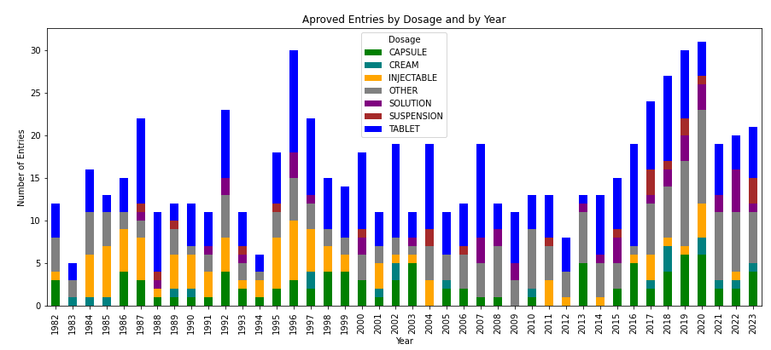
DATOS DE LA FDA
Datos de 21 empresas que cotizan en el S&P500 y en el Rusell2000 con la fecha de aprobación de cada medicamento e información relativa al mismo.

Slide 4
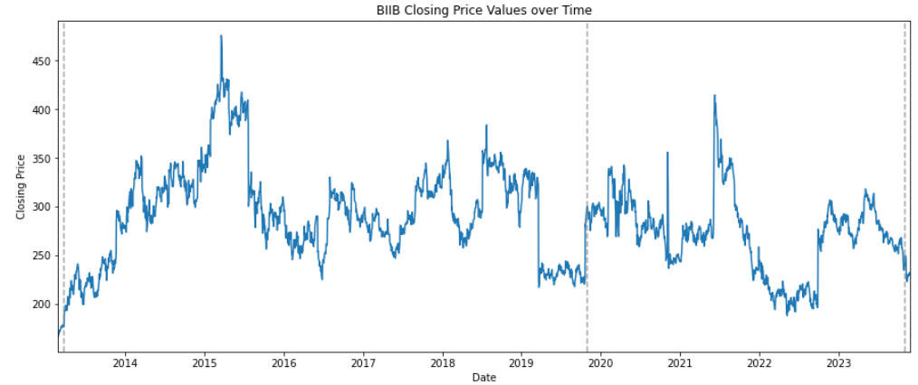
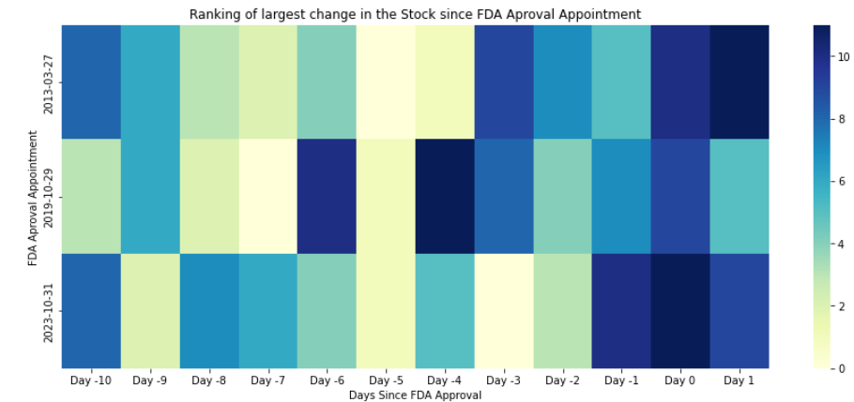
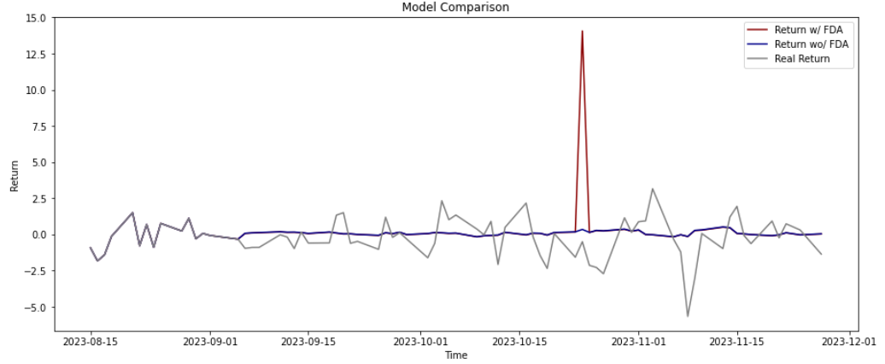
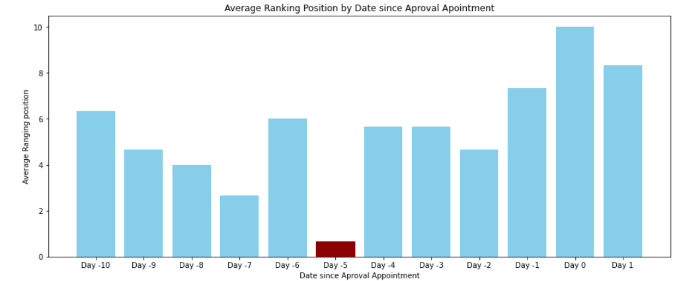
MONITORIZADOR de COMPAÑÍAS: BIIB
Para cada compañía, se puede visualizar el análisis acerca de cuando es vinculante un incremento debido a la aprobación de un medicamento y el impacto de la inclusión de dicha variable en un modelo predictivo.
1
2
4
3

Slide 5
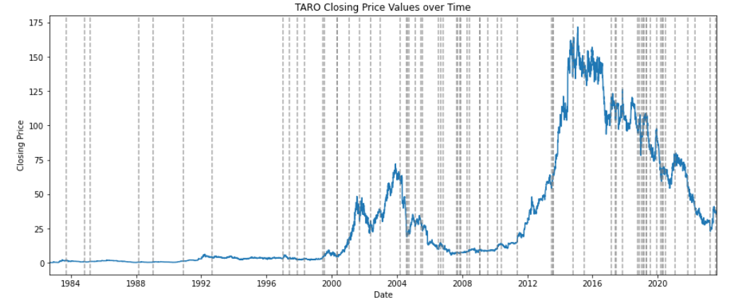
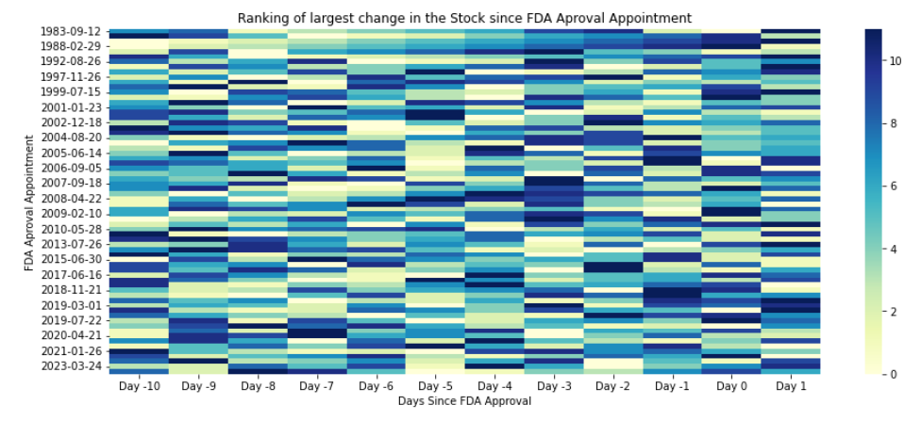
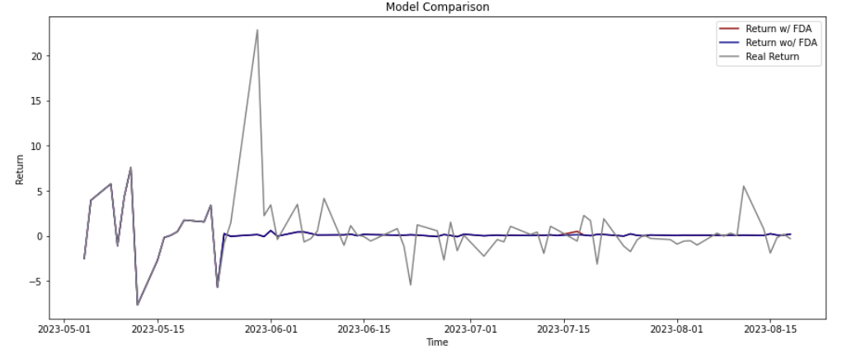
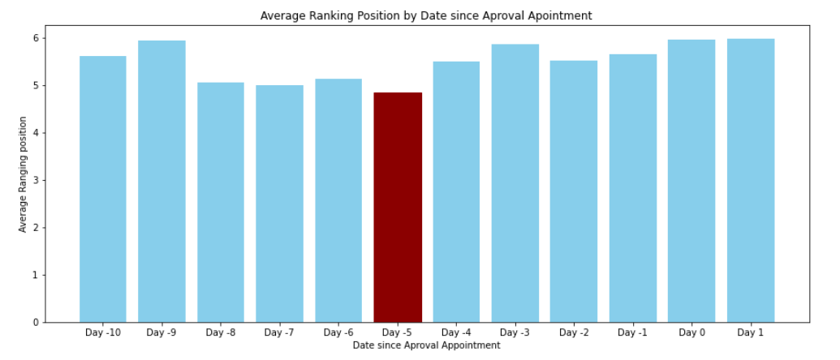
MONITORIZADOR de COMPAÑÍAS: TARO
Para cada compañía, se puede visualizar el análisis acerca de cuándo es vinculante un incremento debido a la aprobación de un medicamento y el impacto de la inclusión de dicha variable en un modelo predictivo.
1
2
4
3

Slide 6
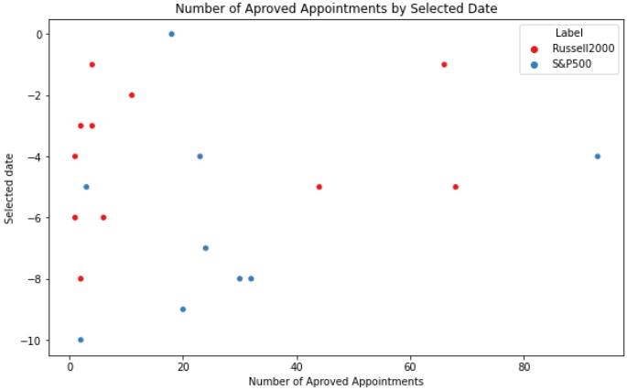
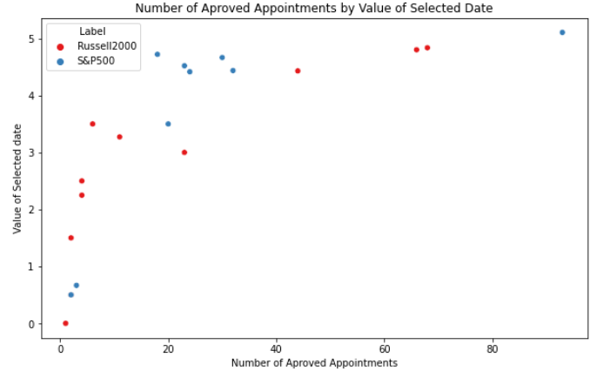
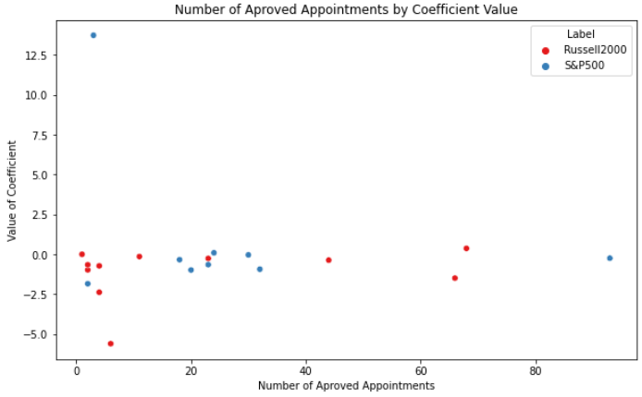

METRICAS AGREGADAS Y CONCLUSIONES
No hay ninguna fecha previa a la aprobación del medicamento que determine un cambio en la cotización de la compañía.
Cuando se elimina el efecto de outliers y hay suficientes datos, el efecto de la componente exógena añadida se ve minimizado.
Previamente a la aprobación del medicamento, este tendrá diferentes fases que explicarán el comportamiento que se ha intentado capturar.

